Slide 1
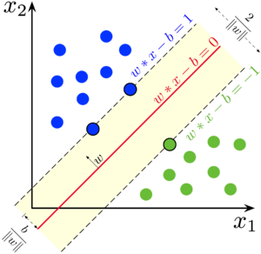
Метод опорных векторов. SVM. Support Vector Machine

Slide 2
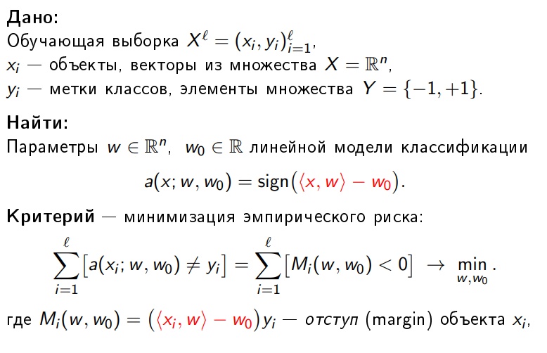
Постановка задачи
Notes:
напрвляющий вектор к гиперплоскости

Slide 3
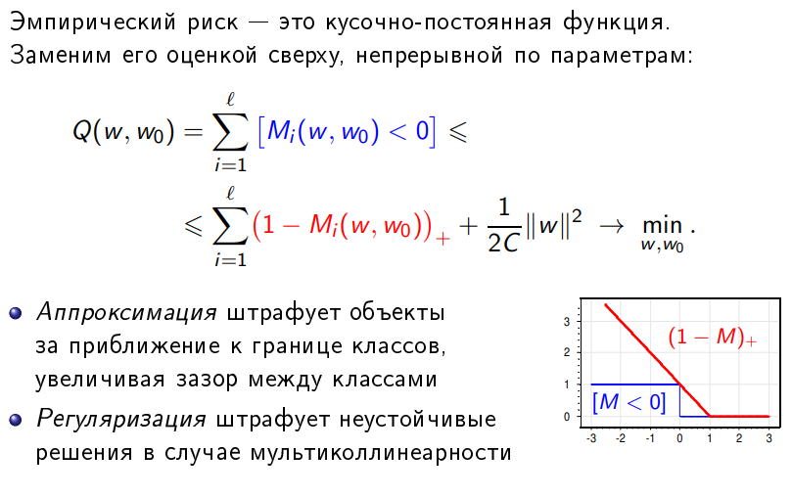
Постановка задачи
Notes:
пороговая функция потерь

Slide 4
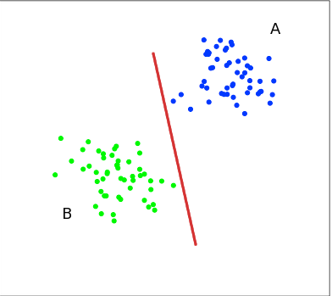
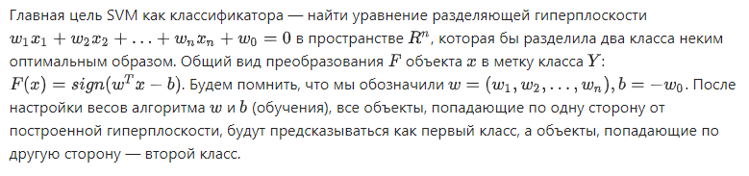
Идея метода

Slide 5
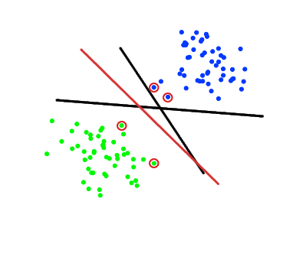
Идея метода

Slide 6
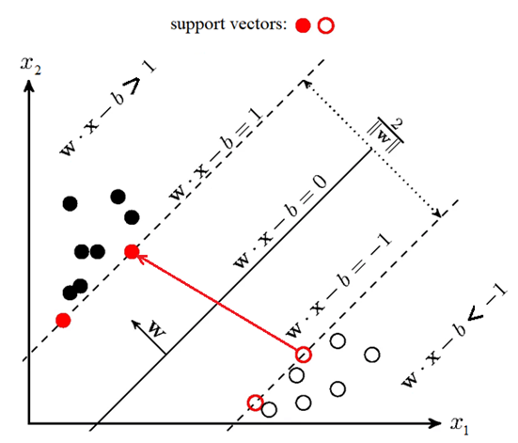
Идея метода

Slide 7
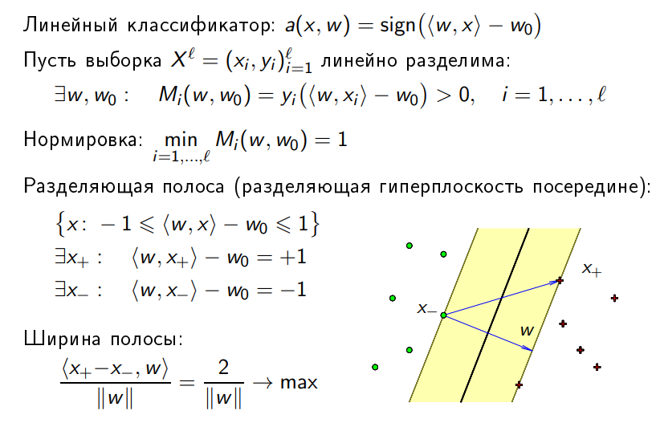
Математическое обоснование идеи метода

Slide 8
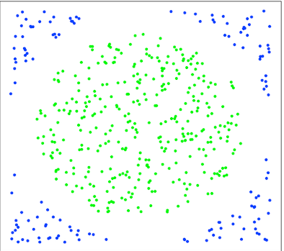
Линейно неразделимые данные
Случаи, когда данные можно разделить
гиперплоскостью, или, как еще
говорят, линейно, довольно редки.

Slide 9
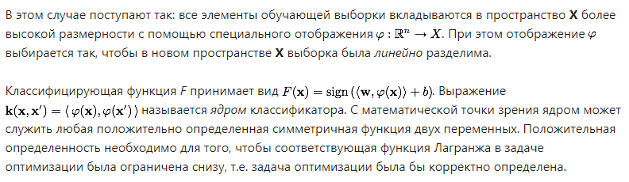
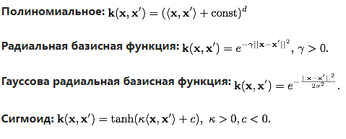
Ядра

Slide 10
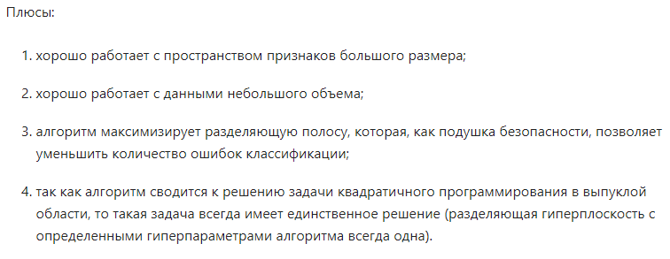
Плюсы и минусы классического SVM: Плюсы.

Slide 11
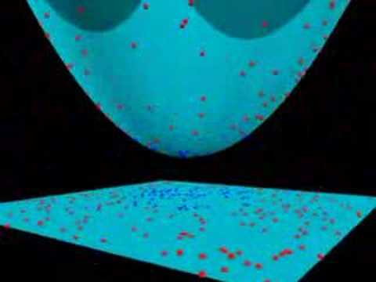

Slide 12
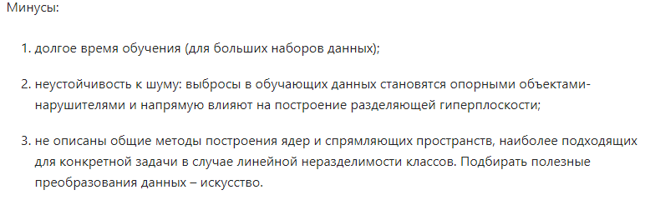
Плюсы и минусы классического SVM: Минусы.

Slide 13
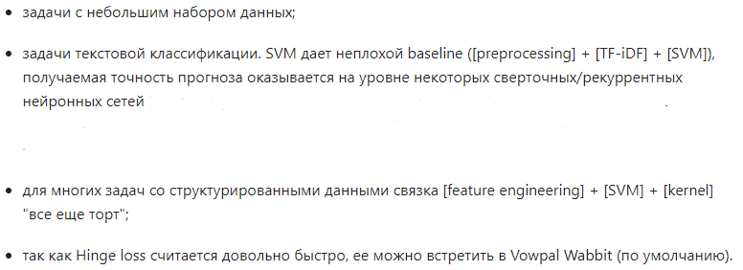
Применение SVM

Slide 14
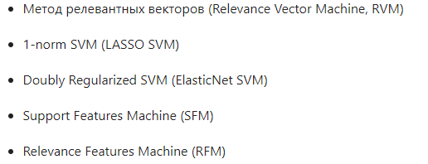
Модификации МОВ

Slide 15
Дополнительные источники на тему SVM
1. Лекции и текстовые материалы Воронцова К. В.
SVM. Объяснение с нуля и реализация на python.
2. Подробный разбор метода опорных векторов:
https://habr.com/ru/company/ods/blog/484148/
3. Краткий обзор алгоритма машинного обучения
Метод Опорных Векторов (SVM)
https://habr.com/ru/post/428503/
4. Презентация расширенная ШАД
http://www.machinelearning.ru/wiki/images/a/a0/Voron
ML-Lin-SVM.pdf
5. SVM: Feature Selection and Kernels – TowardDataScience
https://towardsdatascience.com/svm-feature-selection-and-kernels
840781cc1a6c
6. Learning: Support Vector Machines - MIT OpenCourseWare
https://www.youtube.com/watch?v=_PwhiWxHK8o

